Slide 1


Qualidade de Software
Fabricio Pelloso

Slide 2
Medições e Métricas
A medição de software preocupa-se com a derivação de um valor numérico ou o perfil para um atributo de um componente de software, sistema ou processo.
Comparando esses valores entre si e com os padrões que se aplicam a toda a organização, você pode ser capaz de tirar conclusões sobre a qualidade do software ou avaliar a
eficácia dos métodos, das ferramentas e dos processos de software.

Slide 3

Medições e Métricas - Exemplo
Uma organização tem a intenção de introduzir uma nova ferramenta de teste de software.
Antes de introduzir a ferramenta, em um determinado momento você registra o número de defeitos de software descobertos.
Essa é uma baseline de avaliação da eficácia da ferramenta.
Depois de algum tempo usando a ferramenta, esse processo é repetido.

Slide 4
Medições - Objetivo
O objetivo a longo prazo de medição de software é usá-la no lugar de revisões para fazer julgamentos sobre a qualidade de software.
Usando a medição de software, um sistema poderia, idealmente, ser avaliado usando uma variedade de métricas e, a partir dessa medição, deduzir um valor para a qualidade do sistema.

Slide 5
Medições - Objetivo
Se o software atingir o limiar de qualidade requerido, então ele poderia ser aprovado sem revisão.
Quando apropriado, as ferramentas de medição também podem realçar áreas do software que poderiam ser melhoradas.

Slide 6
Métricas
É uma característica de um sistema de software, documentação de sistema ou processo de desenvolvimento que pode ser objetivamente medido.
Exemplos de métricas incluem:
o tamanho de um produto em linhas de código;
o índice Fog (GUNNING, 1962), que é uma medida da legibilidade de uma passagem de texto escrito;
o número de defeitos relatados em um produto de software entregue;
o número de pessoas/dia requerido para desenvolver um componente de sistema.

Slide 7
Métricas
Podem ser métricas de controle ou métricas de previsão.
Controle 🡪 suportam os processos de gerenciamento, como o esforço médio e o tempo necessário para reparar os defeitos relatados.
Previsão 🡪 ajudam a prever as características do software, como a complexidade ciclomática de um módulo, o comprimento médio dos identificadores em um programa e o número de atributos e operações associadas com as classes de objeto em um projeto.

Slide 8
Métricas
As métricas de controle e de previsão podem influenciar a tomada de decisão de gerenciamento.
Os gerentes usam métricas de processo para decidir se devem ser feitas alterações no processo.
Métricas de previsão 🡪 são usadas para ajudar a estimar o esforço necessário para fazer as alterações no software.

Slide 9
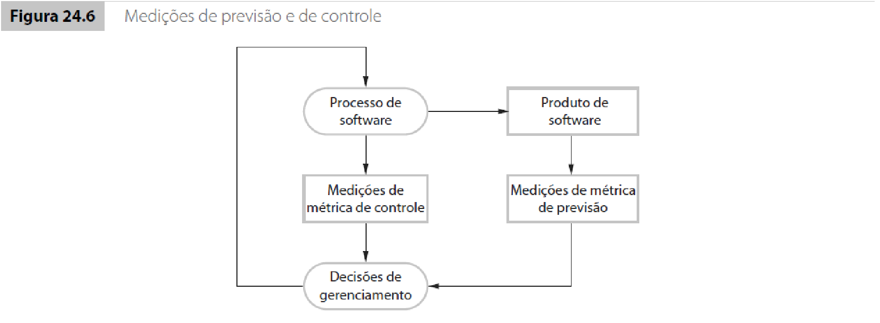

Slide 10
Métricas
Existem duas maneiras para o uso das medições de um software de sistema:
1. Para atribuir um valor aos atributos de qualidade de sistema. Ao medir as características dos componentes de sistema, bem como sua complexidade ciclomática e, em seguida, agregar essas medições, você pode avaliar os atributos de qualidade do sistema, como a manutenibilidade.

Slide 11
Métricas
2. Para identificar os componentes de sistema cuja qualidade não atingiu o padrão.
As medições podem identificar componentes individuais com características que se desviem da norma.
Por exemplo, você pode medir componentes para descobrir aqueles com a mais alta complexidade. Esses são mais passíveis de conter bugs porque a complexidade os torna mais difíceis de entender.

Slide 12
Métricas
Os atributos de qualidade como manutenibilidade, compreensibilidade e usabilidade são atributos externos relacionados com os desenvolvedores e usuários que experimentam o software.
Eles são afetados por fatores subjetivos, como a experiência e a educação do usuário e, portanto, não podem ser medidos objetivamente.

Slide 13
Métricas
Para fazer um julgamento sobre esses atributos, você deve medir alguns atributos internos do software (como tamanho, complexidade etc.) e assumir que estão relacionados com as características de qualidade com as quais você se preocupa.

Slide 14
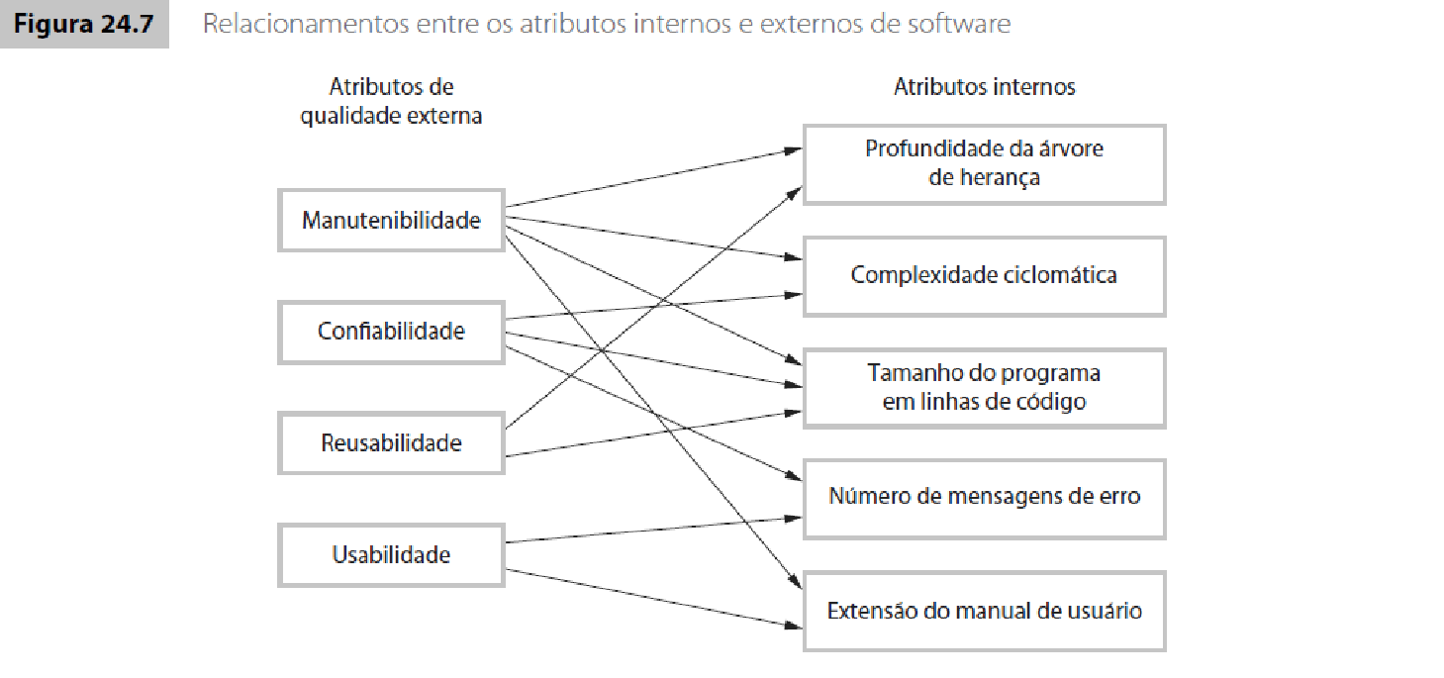
Métricas

Slide 15
Métricas
Se a medida do atributo interno deve ser uma previsão útil de características externas de software, três condições devem ser mantidas (KITCHENHAM, 1990):
1. O atributo interno deve ser medido com precisão. Isso nem sempre é simples e pode exigir ferramentas especiais para fazer as medições.
2. Deve existir um relacionamento entre o atributo que pode ser medido e o atributo de qualidade externa de interesse. Ou seja, o valor do atributo de qualidade deve ser relacionado, de alguma forma, com o valor do atributo que pode ser medido.
3. Esse relacionamento entre os atributos internos e externos deve ser compreendido, validado e expresso em termos de uma fórmula ou modelo. A formulação de modelo envolve a identificação da forma funcional do modelo (linear, exponencial etc.) pela análise de dados coletados, identificando os parâmetros que devem ser incluídos no modelo e calibrando esses parâmetros com o uso dos dados existentes.

